Slide 1
Phần mềm nghe nhạc bằng JavaFX
GVHD: TS. Trần Việt Trung.
Thực hiện : Dương Văn Vinh ĐTTT08-K57.
MSSV: 2012 2804.
Email: quangvinh1994@gmail.com.
20/5/2015

Slide 2

Nội Dung
I. Giới thiệu JavaFX
II. Giới thiệu phần mềm.
III. Mô tả chi tiết.
IV. Kết luận.

Slide 3
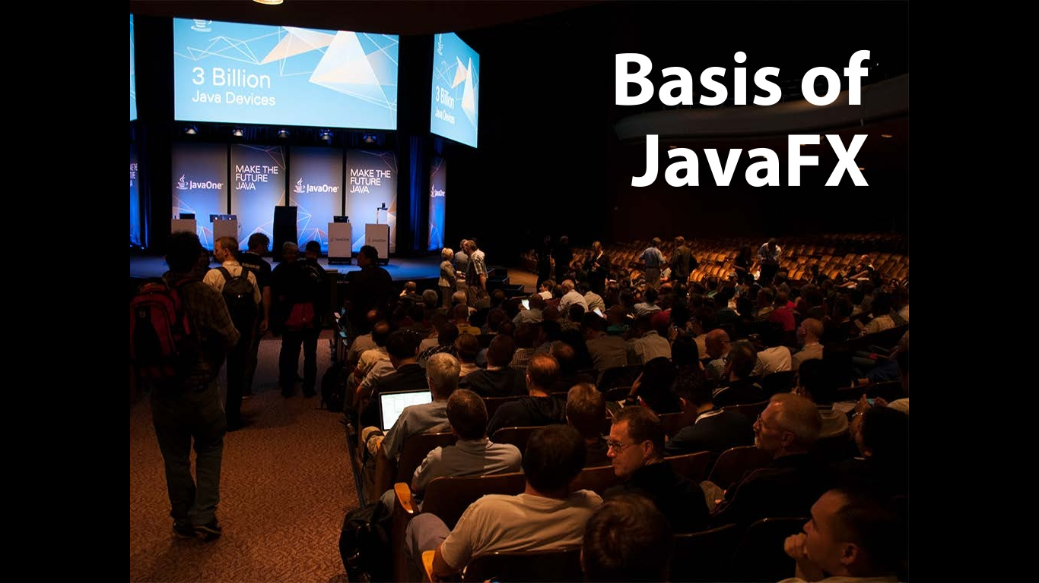
I.Giới thiệu Javafx

Slide 4
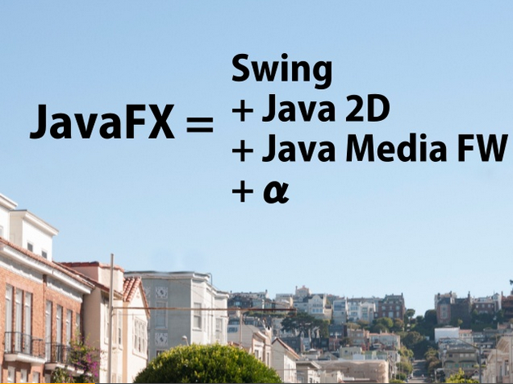
I.Giới thiệu Javafx

Slide 5
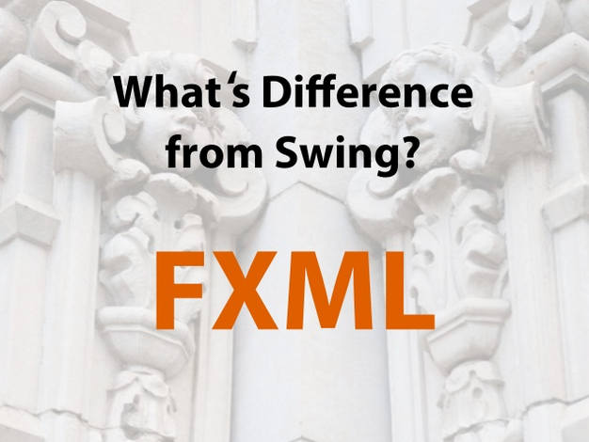
I.Giới thiệu Javafx

Slide 6
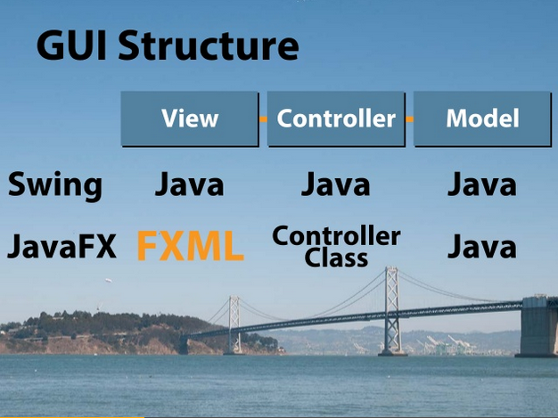
I.Giới thiệu Javafx

Slide 7
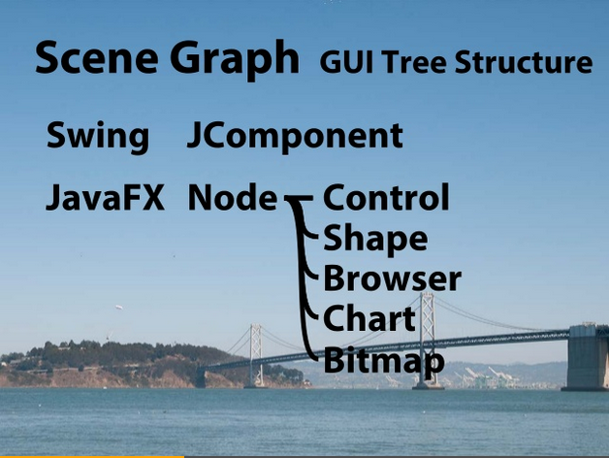
I. Giới thiệu JavaFX

Slide 8
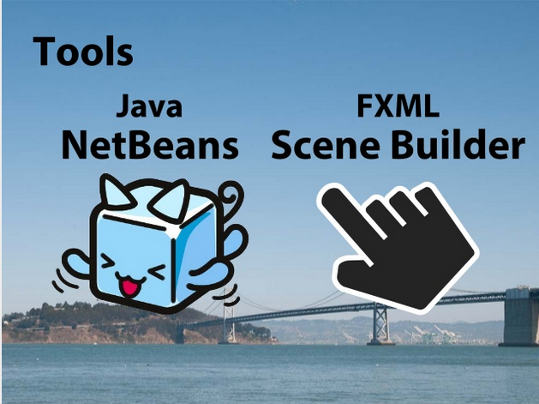
I. Giới thiệu JaVaFX

Slide 9
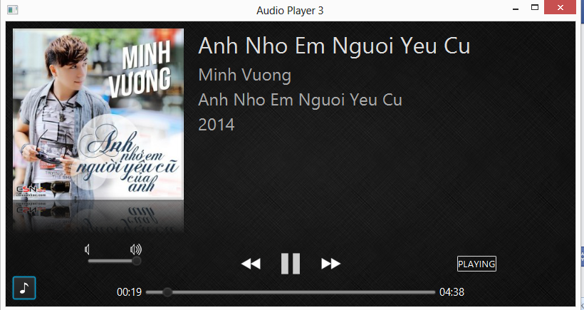
II. Giới thiệu PhẦn Mềm.
Đây là giao diện của phần mềm:

Slide 10
II. Giới thiệu Phần mềm.
Chức năng:
Có những chức năng chơi nhạc cơ bản như: chọn bài hát, play/pause, tua đến đoạn muốn nghe, to nhỏ âm lượng…
Hiện thị thông tin của bài hát như: tên bài hát, tên ca sĩ, album, năm phát hành..
Hiển thị ảnh của bài hát..

Slide 11

iii.MÔ TẢ CHI TIẾT.
Trong project chia ra làm 2 package:
Mp3_player chứa các lớp chính của phần mềm :
Resources: chứa image của các button điều khiển.

Slide 12
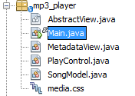
III. Mô tả chi tiết.
Package mp3_player chứa 4 lớp cơ bản:
MetadataView có chức năng lấy thông tin về bài hát trong file nhạc.
SongModel : miêu tả những thuộc tính của bài hát.
PlayControl: thực hiện điều khiển chương trình.
Main : lớp chính gọi chương trình con.

Slide 13
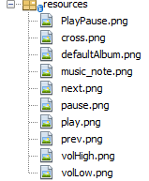
III. Mô tả chi tiết.
Package resource chứa file ảnh của các Button, icon của âm lượng, chọn bài….

Slide 14
iv. Kết Luận.
Ưu điểm:
Giao diện do sử dụng JavaFx nên có phần đẹp hơn so với JavaSwing.
Dễ dàng thao tác với các nút bấm.
Nhược điểm:
Phần mềm còn đơn giản.
Code vẫn chưa được đẹp, hợp lý.

